Slide 1
Quản trị hệ cơ sở dữ liệu và tối ưu hóa hiệu suất
Tối ưu hóa truy vấn II

Slide 2
Tối ưu hóa truy vấn
Tối thiểu hóa DISTINCT
Viết lại các câu truy vấn lồng

Slide 3
Tối thiểu hóa DISTINCT
DISTINCT loại bỏ các bộ dữ trùng lặp liệu từ kết quả truy vấn.
Mục tiêu: tránh DISTINCT nếu có thể
➔Làm sao để biết khi nào DISTINCT là cần thiết?
Sử dụng: bảng đặc quyền và reachability để kiểm tra xem có sự trùng lặp trong kết quả truy vấn hay không

Slide 4
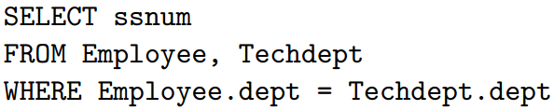
Bảng đặc quyền
Bảng đặc quyền: các thuộc tính được trả về với mệnh đề SELECT chứa một key.
VD: lấy mã an ninh của tất cả các nhân viên làm việc trong phòng công nghệ
Employee là một bảng ưu tiên: - Mệnh đề SELECT thực hiện phép chiếu đến các thuộc tính ssnum - ssnum là key của Employee

Slide 5
Reachability
R và S là bảng
R gọi là reach S nếu: - R và S được join như nhau - Thuộc tính join trong R là key của R
Intuition(trực giác): A bộ dữ liệu từ S chỉ được join nhiều nhất 1 bộ dữ liệu từ R
Reachability có tính bắc cầu: nếu A reach B và B reach C thì A reach C.

Slide 6
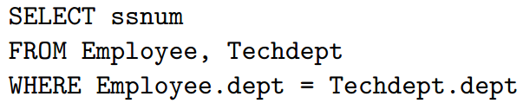
Reachability VD
VD trước: lấy mã an ninh của tất cả các nhân viên phòng công nghệ
Techdept reach Employee: - Techdept và Employee được join như nhau - dept là key của Techdept

Slide 7
Đảm bảo tính không trùng lặp
Một truy vấn không có bản sao nếu theo những điều kiện sau: - Mỗi thuộc tính trong mệnh đề SELECT là từ bảng đặc quyền. - Mỗi bảng không ưu tiên reach ít nhất một bảng ưu tiên.

Slide 8
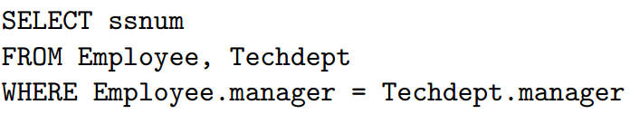
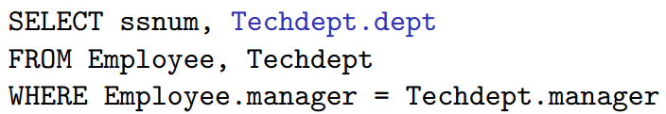
VD: câu truy vấn sau có trả lại trùng lặp không?
Có, vì:
Manager không phải là key của Techdept
Nên Techdept không reach bảng đặc quyền Employee.
→Không, vì nó khó khác với VD trước. Cả Techdept và Employee đều là bảng đặc quyền

Slide 9

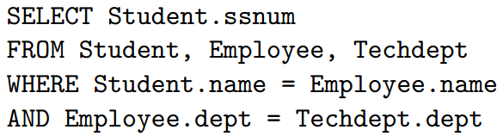
VD: các câu truy vấn sau có trả lại trùng lặp không?
→ Không, bảng Techdept và Employee là bảng đặc quyền.
(Student.name không phải là key)
Không, vì:
- Thuộc tính: Employee.name là key nên Employee reach bảng đặc quyền Student (1)
- Thuộc tính: Techdept.dept là key nên Techdept reach bảng đặc quyền Employee (2)
(1),(2) ➔ Techdept reach Student.

Slide 10
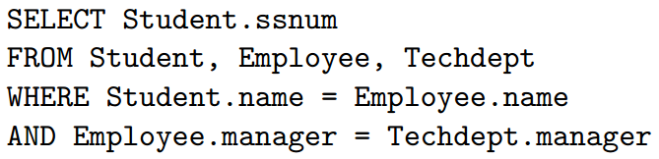
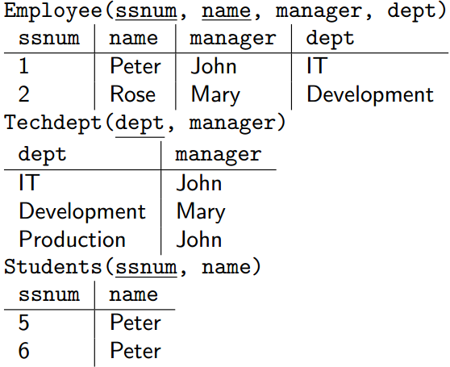
VD: câu truy vấn sau có trả lại trung lặp hay không? (Student.name không phải là key)
Có, vì:
- Thuộc tính Techdept.manager không phải là key nên Tchdept không reach Employee (và Student)
Thử các câu truy vấn VD theo CSDL sau:

Slide 11
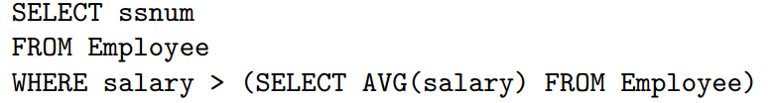
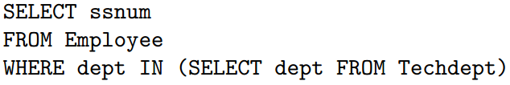
Viết lại các truy vấn lồng nhau
Truy vấn con không tương quan:
Có các phép toán tập hợp ở truy vấn con:
→Không rắc rối: - Kết quả của truy vấn con là một đơn giá trị (hằng số)
- Hều hết các hệ thống sẽ thực thi truy vấn con trước rồi thay thế nó với hằng số kết quả.
Không có phép toán tập hợp ở truy vấn con:
→ Vài hệ thống sẽ không sử dụng index trên Employee.dept

Slide 12
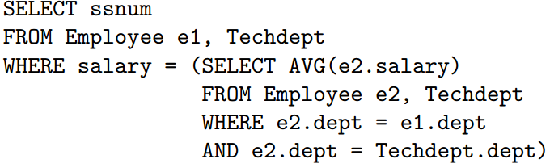
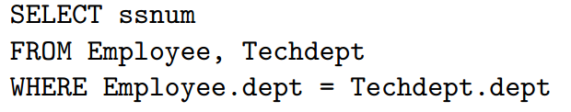
Truy vấn con tương quan:
Với các phép toán tập hợp trong truy vấn con:
Không có phép toán tập hợp trong truy vấn con (uncommon)
Truy vấn không lồng:

Slide 13
Chiến lược không lồng:
Kết hợp các tham số của 2 mệnh đề FROM
AND các mệnh đề WHERE
Thay thế “outer.attr1 IN (SELECT inner.attr2 …)” bằng “outer.attr1 = inner.attr2” trong mệnh đề WHERE.
Giữ lại mệnh đề SELECT từ khối bên ngoài
Chiến lược này hoạt động hiệu quả với các truy vấn lồng ở bất cứ độ sâu nào
Chú ý: nếu bảng bên trong không reach bảng bên ngoài trong điều kiện join mới, sự trùng lặp dữ liệu mới có thể xuất hiện.

Slide 14
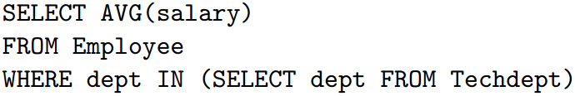
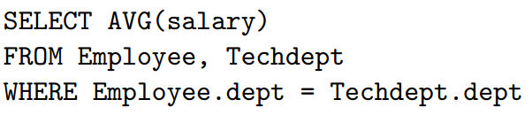
Truy vấn lồng nhau:
Truy vấn không lồng nhau:
Truy vấn không lồng nhau là đúng: - Techdept reach Employee, nên không có dữ liệu bị trùng lặp - Mỗ salary xuất hiện 1 lần trong phép tính trung bình

Slide 15
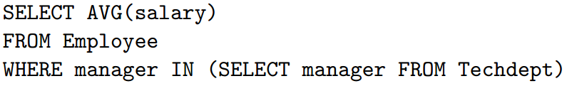
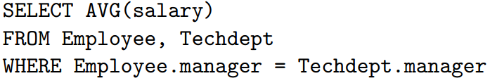
Truy vấn lồng:
Truy vấn không lồng:
Truy vấn không lồng là sai: - Techdept không reach Employee, nên có thể xảy ra trung lặp dữ liệu - Một vài salary có thể xuất hiện nhiều lần trong phép tính trung bình
Chú ý: trung lặp dữ liệu không ảnh hưởng trong các phép toán tập hợp như MIN, MAX.

Slide 16
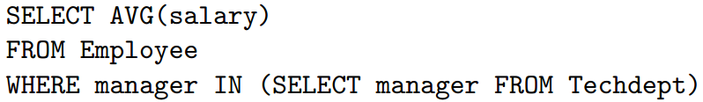
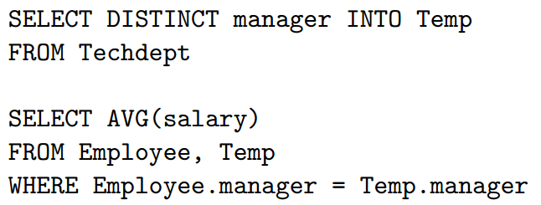
Giải pháp cho câu truy vấn sau:
Tạo bảng tạm:

Slide 17
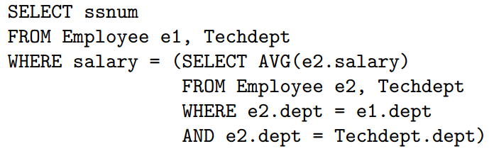
Truy vấn con tương quan với các phép toán tập hợp bên trong:
Không hiệu quả trong nhiều hệ thống

Slide 18
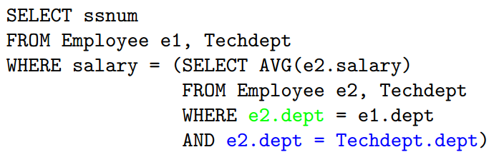
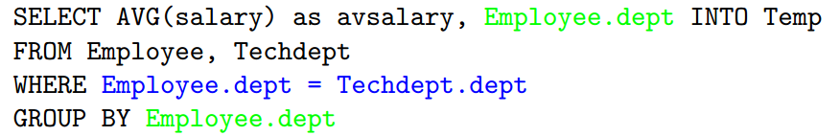
Chiến lược viết lại truy vấn
Tạo bảng tạm
- GROUP BY trên các thuộc tính tương quan trong truy vấn con
- Sử dụng các cấp độ không tương quan của truy vấn bên trong mệnh đề WHERE.

Slide 19
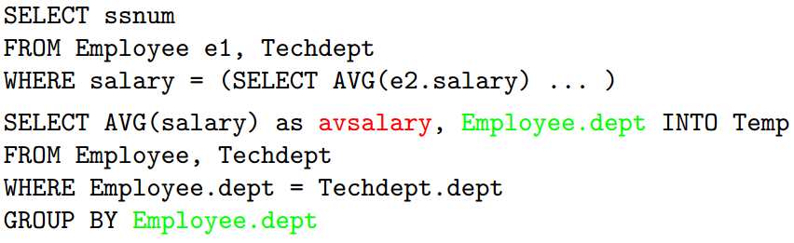
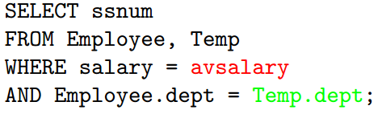
Join bảng tạm với truy vấn ngoài:
- Điều kiện về các nhóm thuộc tính thay thế các điều kiện tương quan.
- Dựa vào thuộc tính của nhóm thay thế các truy vấn con. - Tất cả mức của các truy vấn ngoài vẫn được giữ nguyên.

Slide 20
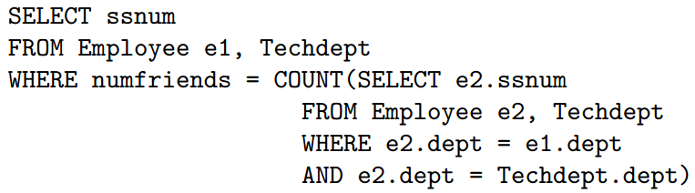
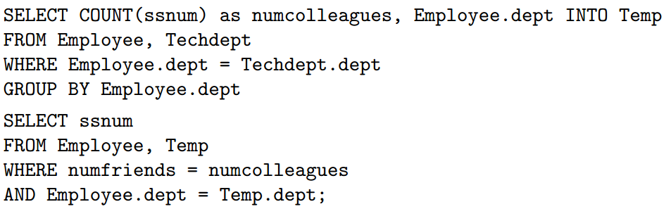
The count bug
Truy vấn con tương quan với phép toán tập hợp COUNT bên trong truy vấn lồng:
Viết lại với bảng tạm:
→ Có gì đang sai?

Slide 21
Xem xét ví dụ một employee Jane: - Jane không phải trong một technical department (Techdept) - Jane không có bạn bè (Employee.numfriends = 0)
Truy vấn lồng: - Kể từ khi Jane không trong một technical department, truy vấn lồng là rỗng - Nhưng COUNT(Ø) = 0 nên Jane sẽ nằm trong kết quả cuối cùng
Truy vấn viết lại với bảng tạm: - Jane không trong technical department và không tồn tại trong join nên Jane không trong kết quả cuối cùng

